Slide 1
Adatbányászat és szövegbányászat Bevezetés
Tikk Domonkos
tikk.domonkos@nik.uni-obuda.hu
DM1_EA_V, DM1_LA_01_V

Slide 2
Adminisztratívia
Tárgykövetelmény (évközi érdemjegy):
ZH legalább elégséges szintű megírása
előadóval megbeszélt gyakorlati feladat teljesítése
saját feladatot az 5. hétig egyeztetni!
A félév időbeosztása (terv)
1-12 előadás: 3 órás elmélet és 3 órás gyakorlatok kb. 2:1 arányban
13: ZH
14: kiselőadások, érdekességek, meghívott ea.
pótlás: vizsgaidőszak első 2 hetében, pótlási díjas

Slide 3
A kurzus célja…
… hogy a végén a hallgatók
érdeklődését felkeltse a terület iránt ☺
*bányászati módszerekkel megismerkedjenek, és adott feladatra alkalmazandó módszert helyesen kiválasszák
képesek legyenek alkalmazni a megismert módszereket a gyakorlatban (eszköztárakból v. saját programot írni), értékelni tudják az eredményeket, összehasonlítás
képesek legyenek kezelni és beépíteni nyelvi feldolgozó eszközöket programokba

Slide 4

Áttekintés
Mi fán terem az adatbányászat
Módszertan
Tipikus feladatok
Esettanulmány
Forrás: http://www.adatmentes-adatvissza.hu/hu/adatmentes-adatbanyaszat-data-mining.html

Slide 5

Mottó
Megfulladunk az adatban és a tudásra éhezünk
(We are drowning in information but starved for knowledge)

Slide 6
Adatbányászat – motiváció
Gyorsuló ütemben növő adatmennyiség
Üzleti igény az adatokban rejlő információk kinyerésére
Definíció: döntéstámogatási folyamat, amely érvényes, hasznos, rejtett (korábban nem ismert) információt állít elő nagy mennyiségű – jellemzően adatbázisokban tárolt – adatból
(forrás: Abonyi (szerk): Adatbányászat a hatékonyság eszköze)
Automatizálható folyamat
emberi erőforrás igénye alacsony
gyorsan generálhatóak az információk

Slide 7
A definíció elemei
folyamat
nem dobozos termék, hanem átfogó tudást igényel az alkalmazása is
érvényes
pontosság, statisztikai szignifikancia, teljesség
hasznos
adjon új, értékes ismereteket
gyakran nehéz üzleti értéket meghatározni
rejtett (előzőleg nem ismert)
hipotézis megerősítése vs. új felfedezése
prediktív vs. leíró adatbányászat

Slide 8
Alternatív elnevezések
Tudásfeltárás az adatbázisokban (Knowledge discovery in databases – KDD)
tudáskinyerés (knowledge extraction)
adatelemzés
mintaelemzés (data/pattern analysis)
információ-betakarítás (information harvesting)
üzleti intelligencia (business intelligence – BI)

Slide 9
Mi nem adatbányászat
Egyszerű keresések, lekérdezések végrehajtása
keressük meg Piszkos Fred születési évét (hajósok táblában)
keressük ki azokat a találatokat, amelyben szerepel Rejtő Jenő neve
(Deduktív) szakértői rendszerek
Kis statisztikai vagy gépi tanuló programok

Slide 10
A méret számít

Slide 11
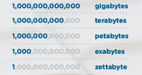
Honnan a sok adat?
Életünk szinte minden rezdülése adatként le van tárolva valahol
személy: vásárlás, internet- és mobilhasználat, egészségi adatok, közlekedés (GPS)
vállalat: termelő rendszerek, kutatás, fejlesztés, szervezeti működés
2002: éves adattermelés 5 exabyte (800 MB/fő)
2012: 2,5 ZB adat csak
vállalati területen:
360 GB/fő

Slide 12
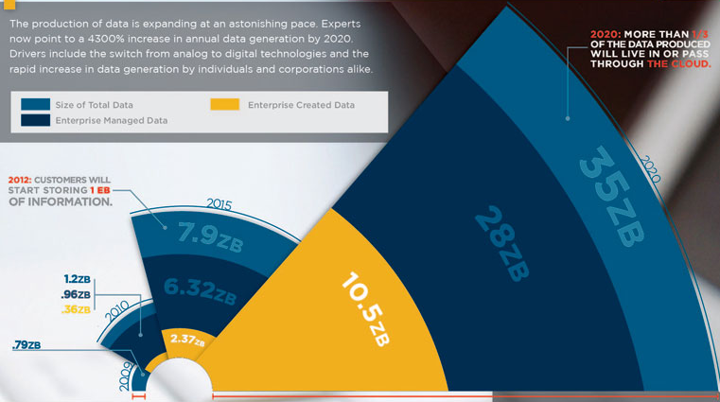
Trend

Slide 13
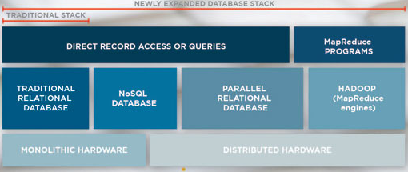
Adatbázis dimenzió
Tradicionális relációs adatbázisban már csak az adatok ~20%-át tárolják
Új technológiák: No-SQL DB, párhuzamos RelDB, elosztott rendszerek (Hadoop)
Hardver szerint: monolitikus vs. elosztott
Notes:
not only SQL: nem táblázatos ábrázolás, és nem SQL nyelven kérdezik le; írásra és olvasásra optimalizált, más műveletet nem támogatnak. Pl. Cassandra, MongoDB, Redis. Jobb sebesség és skálázhatóság. ACID (atomicitás, konzisztencia, izoláció, tartósság) nem feltételen teljesül

Slide 14
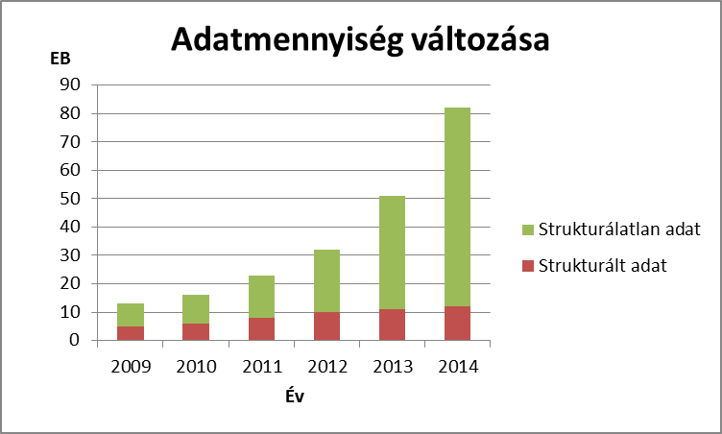
Méret és tartalom
Az emberi tudás összmennyiségét 300 EB-ra becsülték (2007)
Avatar számítógépes grafikával készített effektjeinek adatmennyisége: 1 PB
Strukturált adat:
relációs DB
Strukturálatlan adat:
szöveg, audio, video
Forrás: http://www.csc.com/insights/flxwd/78931-big_data_growth_just_beginning_to_explode

Slide 15
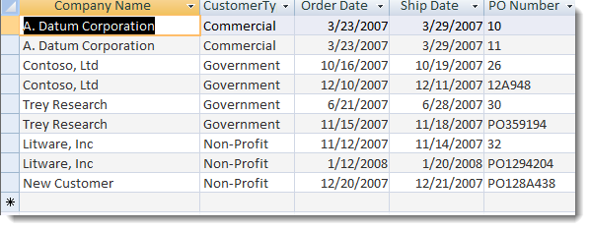


Adattípusok
Adatbázis-tartalom
relációs, OO, vagy objektum- relációs
tranzakciós adatbázisok
adatfolyam
adattárházak
térinformatikai adatok
idősor és temporális adatok
szöveges és multimédia adatok
webadatok
heterogén adatbázisok
hálózatok

Slide 16

Alkalmazási területek
pénzügyi szektor
tudomány
gyártástechnológia
közlekedés
jog
telekommunikáció
energiaipar

Slide 17
Pénzügyi szektor
Bankkártya bűncselekmények
Hitelképesség-elemzés
Ügyfélszegmentáció
Ügyfélérték-számítás
Lojalitásvizsgálat
Keresztértékesítés
Kampánymenedzsment
Vásárlói kosár elemzés

Slide 18
Tudomány/egészségügy
Kutatási eredmények kiértékelése
Képek osztályozása
Új kapcsolatok keresése tényadatokból
Korreláció elemzés (hipotézis és tényleges mérések között)
Gyógyszerforgalmi előrejelzések
Betegségek és fizikai megfigyelések korrelációvizsgálata
Kórházi monitorozó rendszerek

Slide 19
Telekommunikáció/energiaszektor
Lemorzsolódás-előrejelzés
Ügyfél-szegmentáció és terméktargetálás
Véleményalkotók azonosítása – hívási gráf elemzések
Hálózati hiba előrejelzése
Túl- és alulszámlázások azonosítása
Csalás-felderítés

Slide 20
Multidiszciplináris
Gépi tanulás
Mintafelismerés
Statisztika
Alkalmazások
Adatbányászat
Megjelenítés
Algoritmusok
Adatbázisok
Hatékony számí-
tási modellek
Forrás: ifj. Benczúr András

Slide 21
Az adatbányászat módszertana

Slide 22
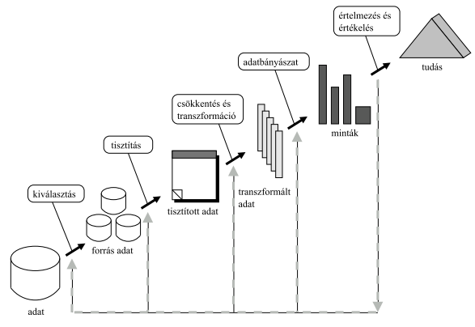
A tudásfeltárás folyamata
forrás: Bodon F.: Adatbányászat (elektronikus jegyzet)

Slide 23
Példa: webadatok adatbányászata
Adattisztítás
Több forrásból származó adatok integrációja
Az adatokból adattárház építése
Adatkockák készítése
Az adatbányászathoz szükséges adatok kiválasztása
Adatbányászat elvégzése
Az eredményekből jelentések készítése, megjelenítése
A talált minták, összefüggések (tudás) tárolása a tudásbázisban

Slide 24
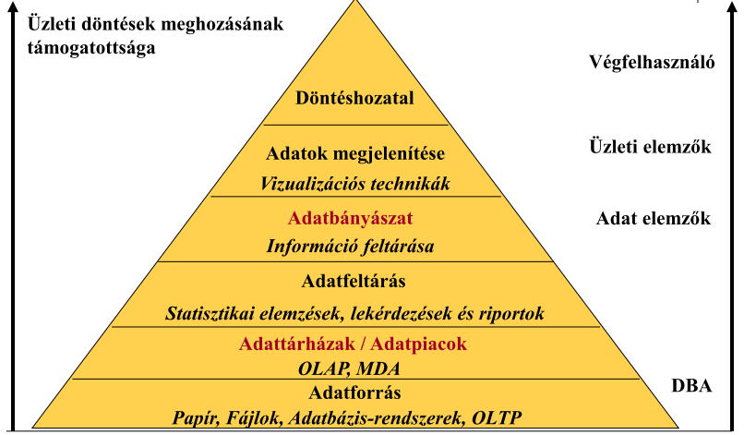
Az adatbányászat folyamata

Slide 25
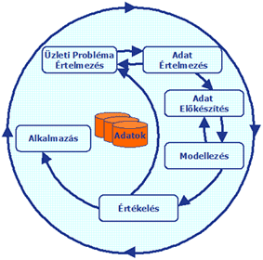
CRISP-DM
Cross-Industry Standard Process for Data Mining

Slide 26
Üzleti probléma értelmezése
Üzleti célok megfogalmazása
üzleti háttér, üzleti cél és sikertényezők
Helyzetfelmérés
erőforrások, követelmények, források, feltételezések
kockázatfelmérés, haszon és költségek
terminológia
Adatbányászati célok definiálása
adatbányászati célok és sikerkritériumok
Projektterv elkészítése
Eszközök és technikák értékelése

Slide 27
Adatértelmezés
Kiindulási adatok gyűjtése
hozzáférés biztosítása, adatintegráció
Rátekintés az adatokra
főbb jellemzők (típusok, értéktartományok)
Alap statisztikai jellemzők feltárása
lekérdezés, vizualizálás, értelmezés
célparaméter eloszlása, főbb dimenziók mentén való szegmentálás
Adatminőségi vizsgálat
feltöltöttség, lefedettség, adathelyesség
Minderről beszámoló készül

Slide 28
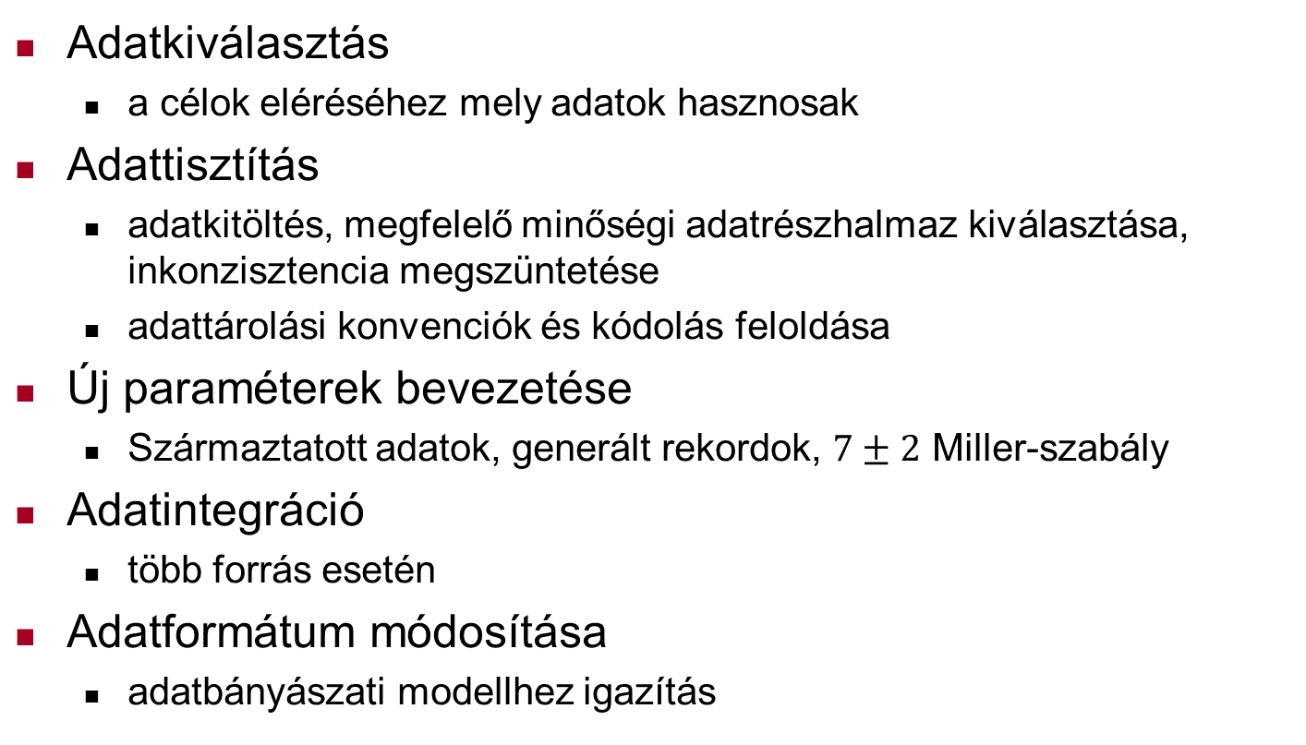
Adatok előkészítése
akár a projekt 60-70%-a!
Adatkiválasztás
a célok eléréséhez mely adatok hasznosak
Adattisztítás
adatkitöltés, megfelelő minőségi adatrészhalmaz kiválasztása, inkonzisztencia megszüntetése
adattárolási konvenciók és kódolás feloldása
Új paraméterek bevezetése
Származtatott adatok, generált rekordok, $7±2$ Miller-szabály
Adatintegráció
több forrás esetén
Adatformátum módosítása
adatbányászati modellhez igazítás

Slide 29
Modellezés
Modellező technika kiválasztása
eszközt találni a célhoz, adatfeltáró elemzés
Modell tesztelésének meghatározása
Kiértékelési módszer, vizualizálás
Modellalkotás
Paraméterbeállítás, modellek, dokumentálás
Modell kiértékelése és megjelenítése
Fontos a jól vizualizálható eredmény
beállítások felülvizsgálata

Slide 30
Üzleti értékelés
A modell üzleti célú értékelése
üzleti elvárásoknak megfelel?
éles környezetben tesztelhető
A teljes elemzési folyamat felülvizsgálata
pl. adatok hosszú távú elérhetősége
minden érintett fél be lett vonva a kiértékelésbe?
Következő lépések
döntés a felhasználhatóságról, üzleti bevezetésről

Slide 31
Üzleti alkalmazás
Alkalmazás megtervezése
beépítés az üzleti folyamatokba
Alkalmazás fenntartás és monitoring
tesztesetek, ellenőrzések beállítása
Projekttanulmány elkészítése
Beszámoló, prezentáció
A projekt felülvizsgálata
éles eredmények kiértékelése (ROI!)
pozitívumok vs. negatívumok
elvárttól való eltérések elemzése

Slide 32
Mai óra
Mi fán terem az adatbányászat
Módszertan
Tipikus feladatok
Eszközök
Esettanulmány
Forrás: http://www.adatmentes-adatvissza.hu/hu/adatmentes-adatbanyaszat-data-mining.html

Slide 33
feladattípusok

Slide 34
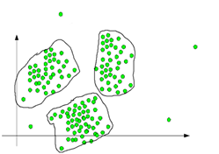
Csoportosítás
Szegmentálás, klaszterezés
Felügyelet nélküli tanulás
Adatok felosztása csoportokra
Csoporton belül hasonlóak
Csoportok viszont különbözőek
Hány csoport legyen?
Milyen legyen a felosztás struktúrája (egyszintű, hierarchikus)
Példa: piacszegmentálás

Slide 35
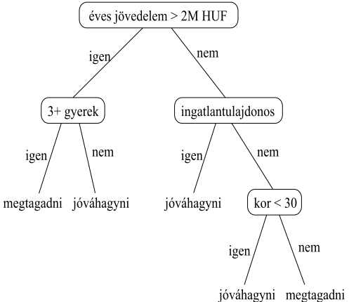
Osztályozás
Klasszifikáció, kategorizálás
Felügyelt tanulás
Tanító és tesztadatok
Modellépítés (-generálás)
Alkalmazás (előrejelzés)
Függvény: bemenetekből kimenetet állít elő (osztálycímke)
Példa:
hitelelbírálás
égitestek besorolása (galaxis, közeli csillag, egyéb)

Slide 36

Asszociáció
Gyakori elemhalmazok
Objektumok közti összefüggés
Kapcsolat erőssége
Példa: vásárlóikosár-elemzés
Ha valaki vesz A és B terméket
akkor C-t is vesz
Konfidencia, támogatottság
Más feladat: gyakori sorozatok (adatszekvenciák), gyakori epizódok (részben rendezett)
Notes:
http://www.elelmiszer.hu/cikk/olcsobb_cigire_szokik_a_ksh

Slide 37
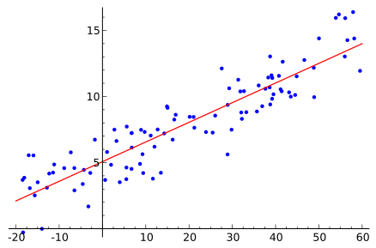
Regresszió
Függvény illesztés
osztályozáshoz hasonló
az adatban rejlő sajátosságok modellezése,
kimenet numerikus értéke, nem kategorikus adat (osztályozás)
Adatbányász: modellkiválasztás (lineáris, polinom, logaritmikus, hiperfelület)
Példa:
időbeni előrejelzés: BUX index alakulása
statikus: betegség valószínűségi orvosi adatok alapján

Slide 38
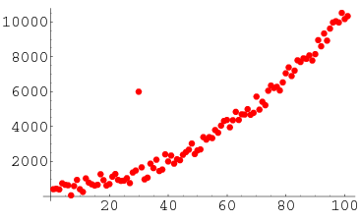

Eltéréselemzés
outlier analízis
olyan adatok azonosítása, amelyek eltérnek az elvárttól
Lehet zaj, mérési hiba, kivétel (ekkor szűrni lehet)
Alkalmas csalások kiderítésére
Példa:
hitelkártya-visszaélések
áramlopás
biztonsági elemzés

Slide 39
Összehasonlítások

Slide 40
Adatbányászat vs. statisztika
Nincs éles határ, és gyakran nehéz elkülöníteni
Hipotézisek megtalálása
Gyakorlatorientált
Fontos a komplexitás
futásidő
memóriaigény
Adatstruktúra
Implementáció
„Statisztika + marketing”
Hipotézisek vizsgálata
Elméletorientált
Fontos a szignifikancia

Slide 41
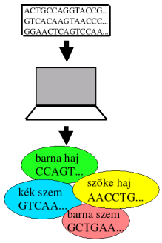
DNS-elemzés
DB: emberi DNS-kódok és tulajdonságok
Statisztikai kérdés: szignifikáns-e az összefüggés a kék szem és egy DNS-szekvencia között
statisztikai próba
Adatbányászat: milyen összefüggés van a tulajdonságok és a DNS-szekvenciák között
általánosabb, modellépítés

Slide 42
Adatbányászat vs. szövegbányászat
Az elemzés tárgya | Numerikus, kategorikus | Szabad formátumú szöveges dokumentum
Az adatok jellege | Strukturált | Strukturálatlan
Az adatok tárolási helye | (Relációs) adatbázis, adattárház | Tetszőleges dokumentumgyűjtemény
Általános feladatok | osztályozás, csoportosítás,
Speciális feladatok | Asszociáció, regresszió, előrejelzés, eltéréselemzés | Szövegelemzés, informá- ciókinyerés, összegzés- készítés, vizualizálás, kereséstámogatás
Általános módszerek | Döntési fák, neurális hálózatok, SVM, felügyelt és felügyelet nélküli gépi tanulók
Speciális módszerek | Klaszteranalízis, idősorelemzés | Dokumentumindexelés, nyelvészeti eszközök, ontológiák

Slide 43
esettanulmány

Slide 44
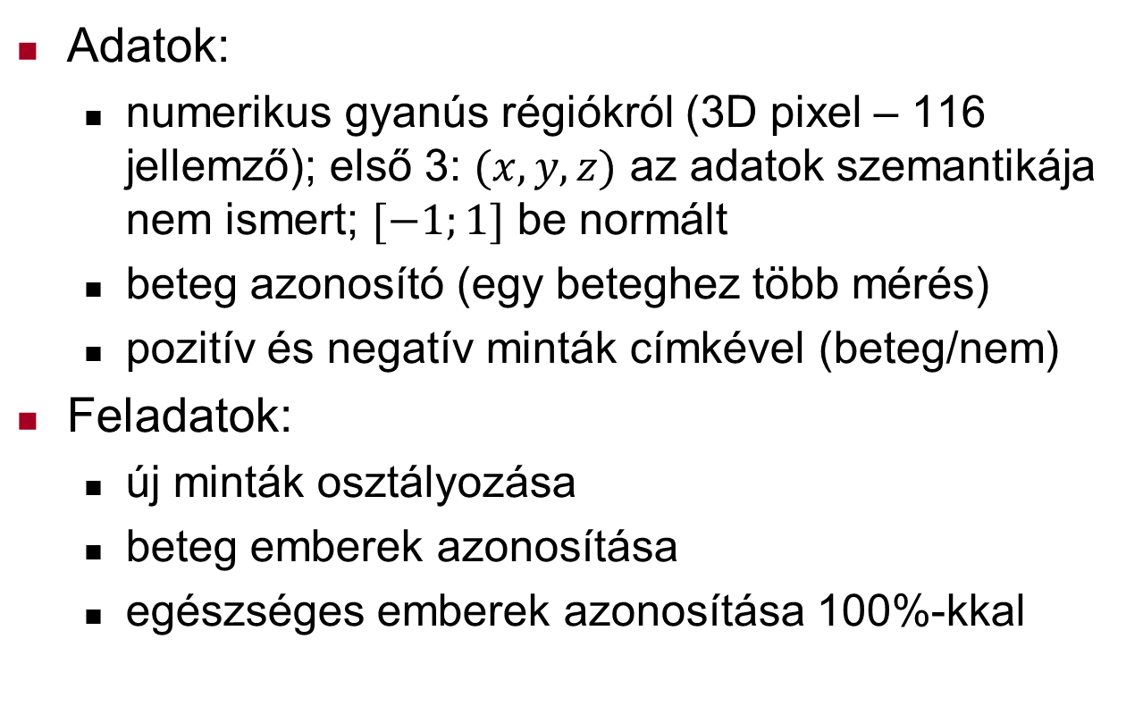
Tüdőembólia detektálása
Adatok:
numerikus gyanús régiókról (3D pixel – 116 jellemző); első 3: $(x,y,z)$ az adatok szemantikája nem ismert; $[−1;1]$ be normált
beteg azonosító (egy beteghez több mérés)
pozitív és negatív minták címkével (beteg/nem)
Feladatok:
új minták osztályozása
beteg emberek azonosítása
egészséges emberek azonosítása 100%-kkal

Slide 45
Feladat felépítése
tanítóadatok:
3303 adatsor; 46 beteg és 20 egészséges eset
tesztadatok:
1391 adatsor, 33 eset
Felügyelt tanulás (osztályozás)
olyan modell építése, amely egy adott mintáról el tudja dönteni, hogy beteg-e vagy sem

Slide 46
Kényszerfeltételek
hibás pozitív (FP) esetek minimalizálása
„farkast kiáltani” faktor csökkentése
3 küszöbérték adott, hogy páciensenként mennyi lehet a hibás esetek aránya (FP rates: 2; 4; 10)
mérések:
helyes pozitív (TP) adatok azonosítása adott FP kényszerfeltételek mellett (#TP-PE)
hány beteg pácienst ismer fel adott FP kényszerfeltételek mellett a rendszer (#TP-P)
helyesen azonosított egészséges páciensek száma

Slide 47
Nehézségek
Zajos és kevés adat
hogyan generálták az adatokat
különböző gépek, szakértői címkézés
adatsorok szemantikája ismeretlen
térbeli összefüggések az adatok között nem azonosíthatóak
atipikus a célfüggvény és a kényszerfeltétel

Slide 48
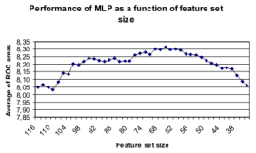
Adattisztítás
A 116 adatelemből melyik használható
pontosít
gyorsít

Slide 49
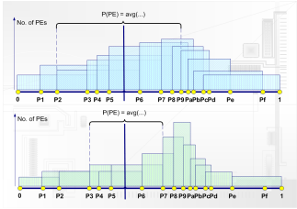
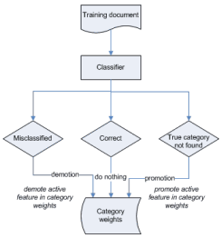
Adatbányászati módszerek
Osztályozók
statisztikai alapú
neurális háló A
neurális háló B
Kombináció
osztályozó bizottság
feladat specifikusan
konfidencia értékek
osztályozó szinten
predikció szinten

Slide 50
Kombináció
Parametrizált vétó stratégia
Bizottsági tagok:
3 módszer, (1-1-2) beállítással: 4 adatsor
Osztályozók kimenetének súlyozási szabályai
Egyöntetű pozitív döntés esetén: pozitív
2-3 pozitív és nincs vétó: pozitív
1 pozitív és nincs gyenge vétó: pozitív
különben negatív

Slide 51
Mitől függ a vétó értéke
Megengedett hibás minták aránya (FP rates: 2; 4; 10)
Osztályozó pontossága, amit keresztvalidációval mértünk
esetenként az osztályozó által adott konfidencia-érték (nem mindenütt adott)
osztályozók belső küszöbértéke

Slide 52
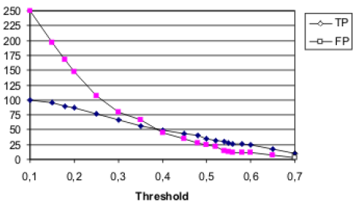
bátor vs. konzervatív
a helyes és hibás találatok függvényében
bátor
konzervatív

Slide 53
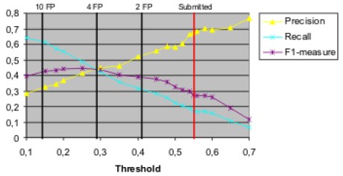
Hagyományos IR mértékekkel
pontosság (precision): a találatok közül mennyi helyes (PE)
fedés (recall): hányat talál meg a tényleges PE-k közül

Slide 54
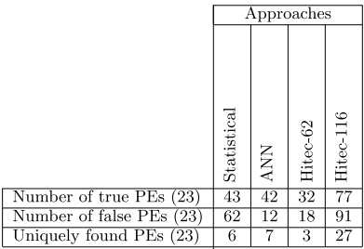
Eredmények
Egyes osztályozókra

Slide 55
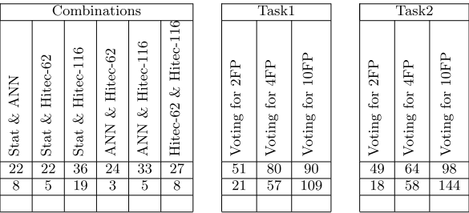
Kombináció

Slide 56
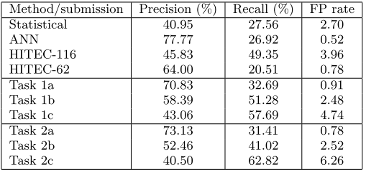
Végeredmény
pontosság: a találatok közül mennyi helyes (PE)
fedés: hányat talál meg a tényleges PE-k közül

